Slide 1
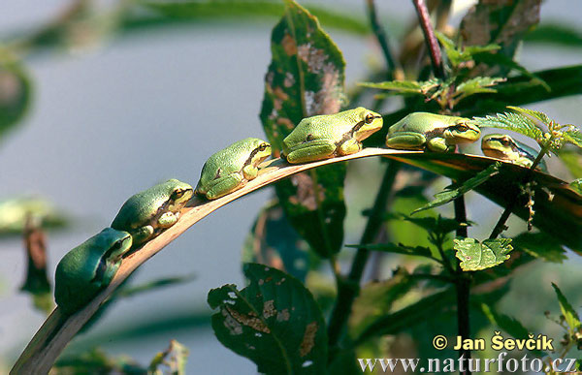
Obojživelníky a plazy vo vode a na brehu

Slide 2
Obojživelníky
Bezchvosté
skokan zelený
rosnička zelená
kunka žltobruchá
b) Chvostnaté
mlok bodkovaný
Plazy
Užovka obojková
Korytnačka močiarna

Slide 3
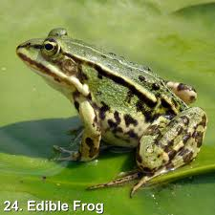
Skokan zelený
Žije na brehu močiarov a rybníkov
Zimu prespí v bahne
Koža je pokrytá hlienom
Dobre pláva pomocou zadných končatín, na ktorých má plávacie blany

Slide 4
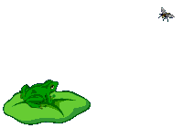
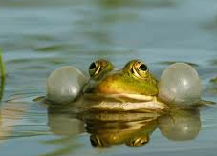
Potravu tvorí hmyz. Loví ho dlhým vymrštiteľným jazykom.
Žubrienky sa živia planktónom
Pri kútikoch úst má samček
zvukové mechúriky, ktoré
zosilňujú kŕkanie

Slide 5
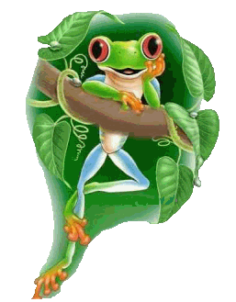
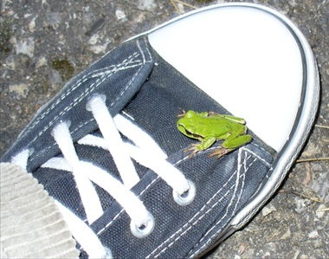
Rosnička zelená
Je naša najmenšia žaba, má dĺžku 4,5 – 5 cm
Žije v nížinách na kroch, stromoch a lúkach
Prezimuje na dne vôd alebo v pôde

Slide 6
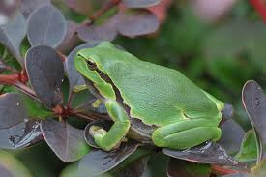
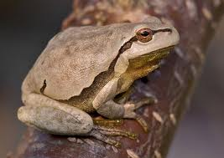
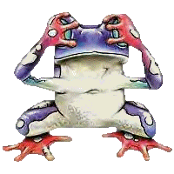
Má hladkú zelenú kožu
Sfarbenie mení podľa farby prostredia, čo jej umožňuje ochranu pred nepriateľmi.

Slide 7
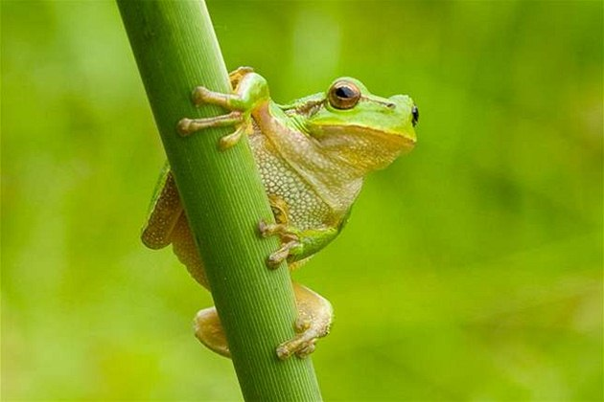
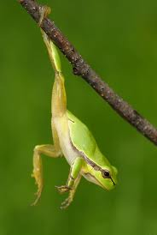
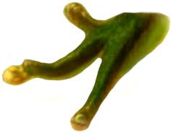
Na končekoch prstov má prísavné vankúšiky, ktoré jej umožňujú šplhať sa
a udržať sa na hladkých povrchoch rastlín.

Slide 8
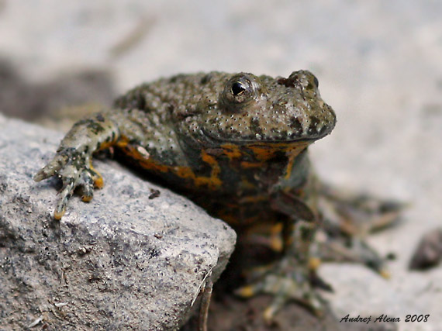
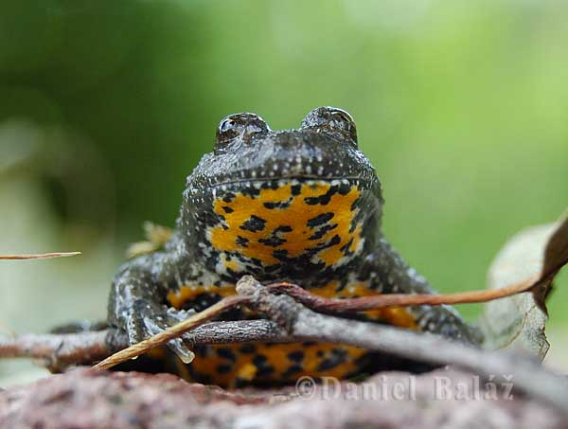
Kunka žltobruchá
Žije v blízkosti lesných potokov a v priekopách
Má výstražné sfarbenie na spodnej časti. Slúži na odstrašenie nepriateľa
Živí sa hmyzom - komármi

Slide 9
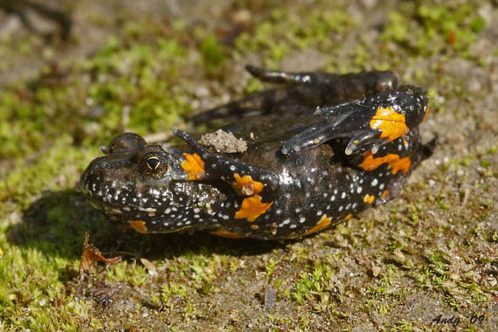
Obranná póza kunky pred nepriateľom

Slide 10
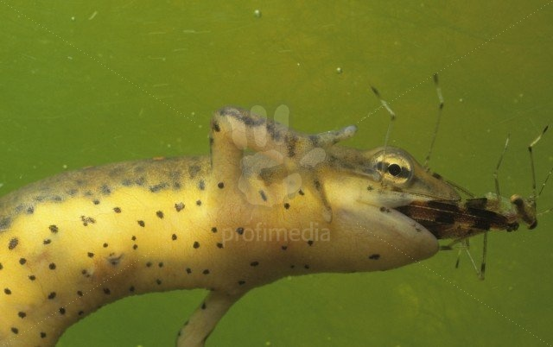
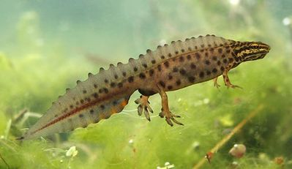
Mlok bodkovaný
Žije v stojatých až mierne tečúcich vodách, na okrajoch rybníkov v teplejších oblastiach
Živí sa drobným hmyzom, larvami vodného hmyzu, pavúkmi a dážďovkami.

Slide 11
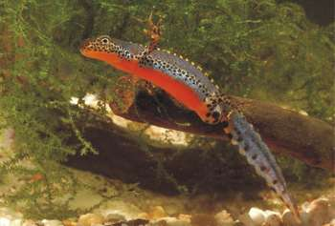
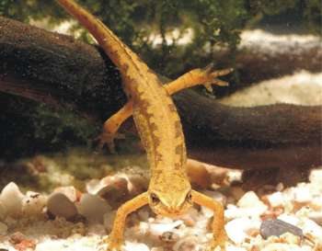
Samček mloka sa od samičky výrazne odlišuje, hlavne na jar v období párenia. Samčekovi narastie hrebeň a je pestro sfarbený.

Slide 12
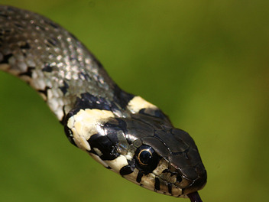
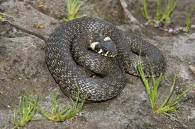
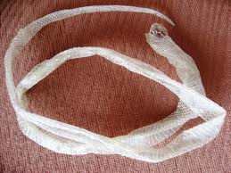
Užovka obojková
Poznáme ju podľa dvoch žltých
alebo bielych polmesiacov na hlave
Koža je pokrytá suchými šupinami, zvlieka ju v celku.

Slide 13
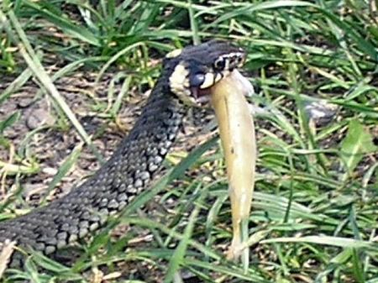
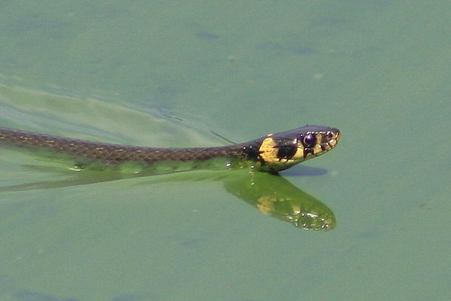
Výborne pláva a aj sa dobre plazí po zemi
Potrava: žaby, mloky, hlodavce, ryby, malé rybky
Korisť prehĺta v celku

Slide 14
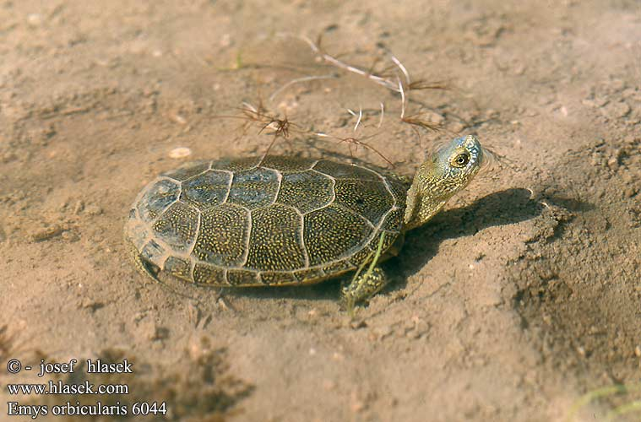
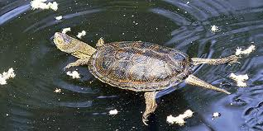
Korytnačka močiarna
Je to naša jediná korytnačka
Žije v stojatých a pomaly tečúcich vodách
Zimu prežíva na dne močiarov v strnulom stave

Slide 15
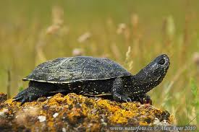
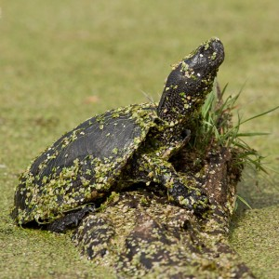
Väčšinu života prežije vo vode, na súši sa len slní
...vieš, že...
Korytnačka je dlhoveký druh a aj na Slovensku sa dožíva aspoň 100 rokov?

Slide 16
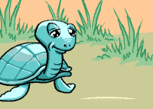
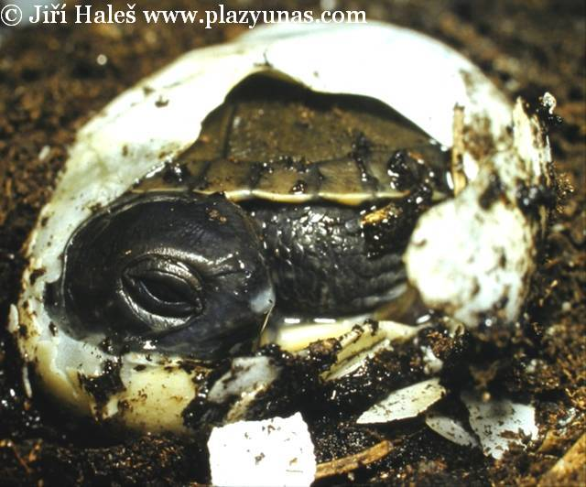
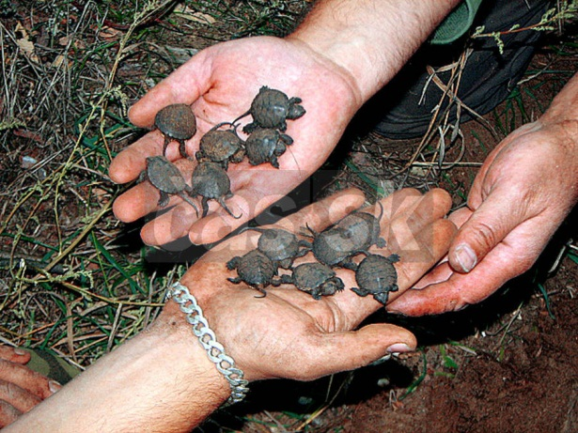
Samička kladie vajíčka do pôdy. Mláďatá po vyliahnutí majú mäkký pancier a preto sa zahrabávajú do pôdy, aby boli chránené pred predátormi.

Slide 17
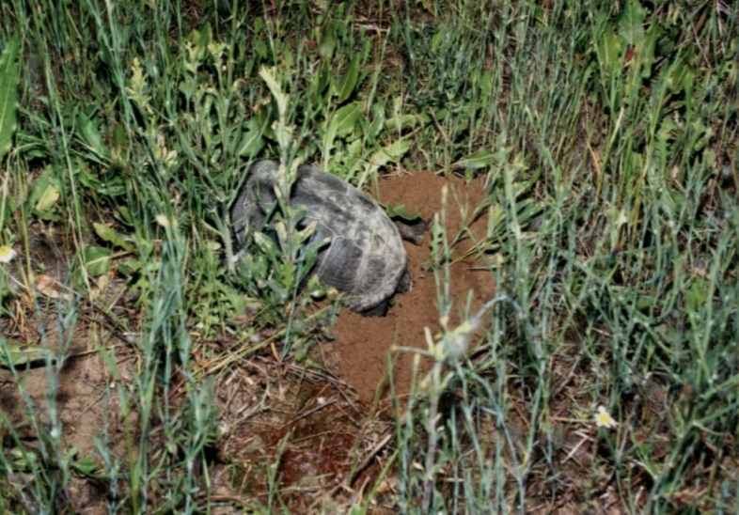
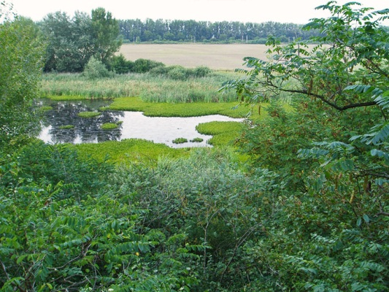
Korytnačka močiarna žije na Slovensku už 120 tisíc rokov, ale jej ďalší osud je neistý. Nachádza sa už len v pár lokalitách. Významná ochranou je rezervácia Tajba na Východnom Slovensku.
Tajba – korytnačka kladie vajíčka, ktoré ochranári prísne strážia

